Slide 1

Formação Continuada de Educadores

Slide 2
Combinados
Reunião 2

Slide 3
Bem-vindos à reunião de professores!
Reunião 2
Para começarmos, por favor:
Pegue uma folha de atividades e uma tarjeta de papel na entrada
Pegue um lápis ou uma caneta
Sente-se em qualquer lugar do círculo
3 MINUTOS

Slide 4
Objetivos da Reunião
Os objetivos da reunião são:
Trabalhar uma estratégia para criar um ambiente colaborativo de aprendizagem:
  Estratégia didática 2: Combinados
Entender a importância de ter um entendimento comum do que é esperado de todos na reunião (e na sala de aula)
Construir o entendimento de forma colaborativa
Planejar e praticar a implementação da estratégia Combinados nas turmas
2 MINUTOS

Slide 5
Momento para reflexão coletiva
Como é o início da sua aula?
Quanto tempo demora até os alunos estarem concentrados e prontos para aprender e você para ensinar?
5 MINUTOS

Slide 6
Momento para revisão
Princípios: diretrizes norteadoras como: respeitar a si e aos outros, estar presente, ouvir os colegas, etc.
Regras: ações específicas como: falar apenas um por vez, não usar o celular, evitar conversas paralelas, etc.
Rotinas: atividades específicas como: pegar as folhas de atividades na entrada da sala e se sentar em silêncio após o acolhimento, praticar a estratégia no momento adequado, etc.
3 MINUTOS

Slide 7
Momento para construção coletiva
Quais os pontos positivos da Reunião Pedagógica Coletiva?
Quais os pontos negativos da Reunião Pedagógica Coletiva?
Como fazer a RPC um momento proveitoso e de aprendizagem?
Registre as diretrizes selecionadas coletivamente em um cartaz.
12 MINUTOS

Slide 8
Momento para reflexão coletiva
Como foi o processo de construção dos Combinados?
Como vocês se sentiram ao realizar a atividade?
O que poderia ter sido melhor ou feito de forma diferente?
5 MINUTOS

Slide 9
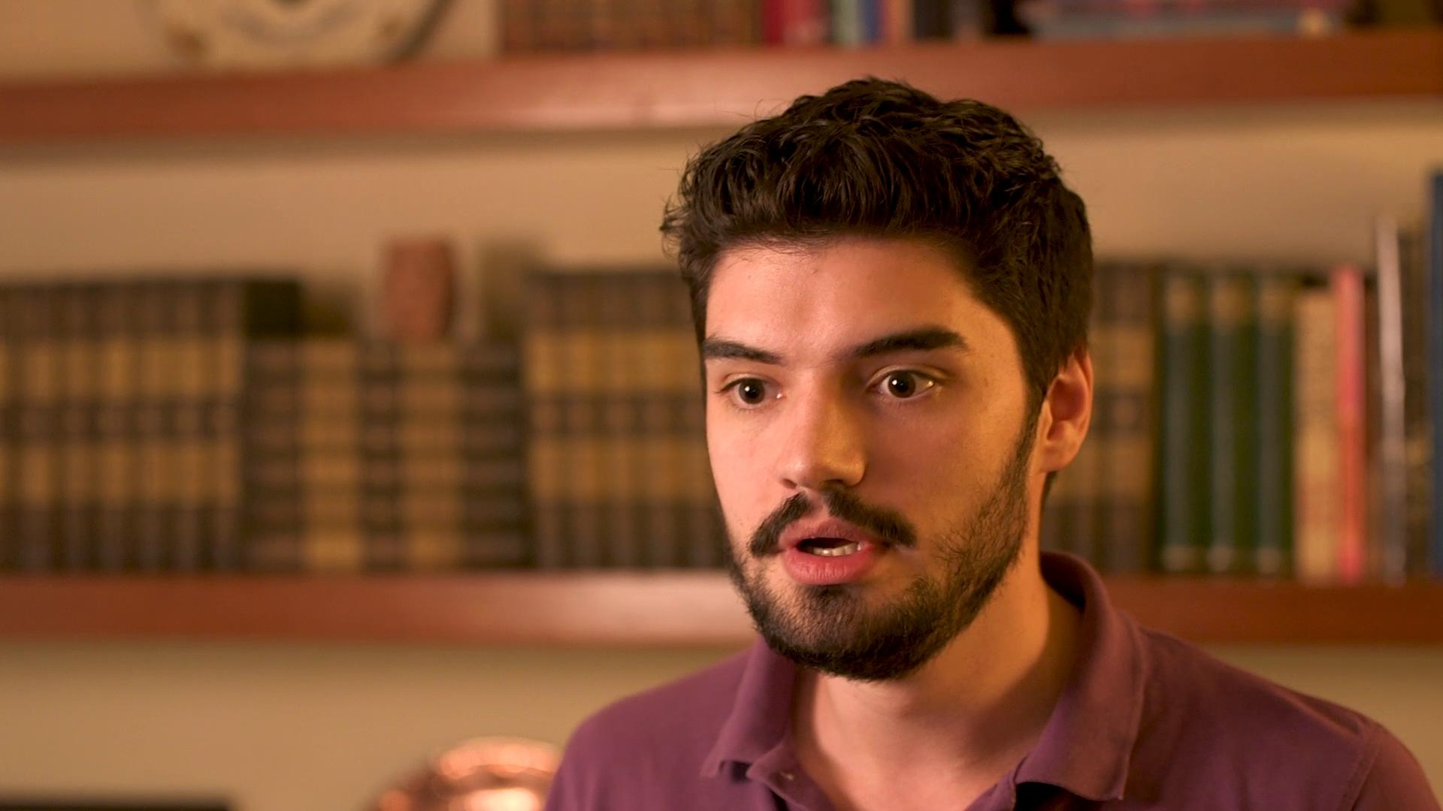
Estratégia didática 2: Combinados
4 MINUTOS

Slide 10
Postura Disciplinadora | Gestão de Sala de Aula
É reativa | É proativa
É focada no problema | É focada na produtividade
Envolve consequências negativas como punições por mau comportamento | Envolve ganhos como aumento do tempo para aprendizagem
Promove obediência | Promove responsabilidade
5 MINUTOS

Slide 11
Momento para reflexão individual
Responda, individualmente, às questões 1, 2 e 3 da folha de atividades.
5 MINUTOS

Slide 12
Momento para compartilhar respostas
Compartilhe sua resposta com o grupo! Algum voluntário?
5 MINUTOS

Slide 13
Momento para preparação para a prática
Responda à pergunta 4 na folha de atividades:
  Faça uma lista de diretrizes e regras que você julga importantes para o bom andamento das aulas na sua turma.
5 MINUTOS

Slide 14
Prática
Prática 1 (3 minutos):
  Voluntário 1 começa a discussão como professor
  Resto do grupo atua como aluno
Prática 2 (3 minutos):
  Voluntário 2 continua a discussão como professor
  Resto do grupo atua como aluno
Prática 3 (3 minutos):
  Voluntário 3 continua a discussão como professor
  Resto do grupo atua como aluno
9 MINUTOS

Slide 15
Reflexão final
Qual foi o principal aprendizado dessa reunião?
O que vocês estão animados para usar?
Alguém tem alguma pergunta?
4 MINUTOS

Slide 16
Conclusão
Combinados é:
Uma estratégia iniciada com a construção coletiva das diretrizes para a turma,
Mas é trabalhada e seguida diariamente,
Tanto pelos alunos quanto pelo professor,
Criando um ambiente previsível, seguro,
E permitindo que os alunos tenham
foco em seu aprendizado.
3 MINUTOS

